Slide 1
网站变更监控自动报告
腾讯体育
2026-04-20 19:36:41

Slide 2
分析结论
1. **近期活跃度较低**：过去7天仅在4月20日有4次变更，整体更新频率不高，可能存在内容维护或用户互动减少的情况。
2. **内容主题集中**：近30天热门记录均围绕“腾讯体育”相关内容，说明用户关注点聚焦于体育资讯，尤其是网页摘要和赛事热点。
3. **整体变动有限**：总变更次数仅为4次，结合近期数据，平台或内容库的更新规模较小，可能需要进一步激发活跃度或拓展内容维度。

Slide 3
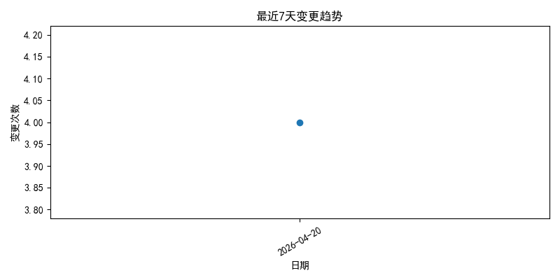
source_20_20260420_193641_trend.png

Slide 4
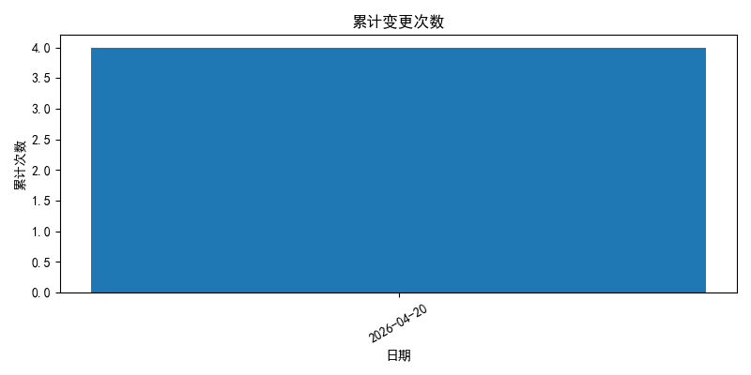
source_20_20260420_193641_cumulative.png

Slide 5
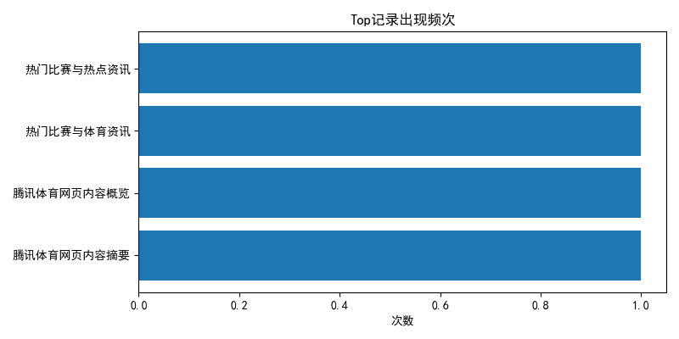
source_20_20260420_193641_top.png

